Slide 1

C# Mobile MAUI Project
Fabio Ricci 2PRO-A

Slide 2
The Traveler’s Backpack
Fabio Ricci 2PRO-A

Slide 3
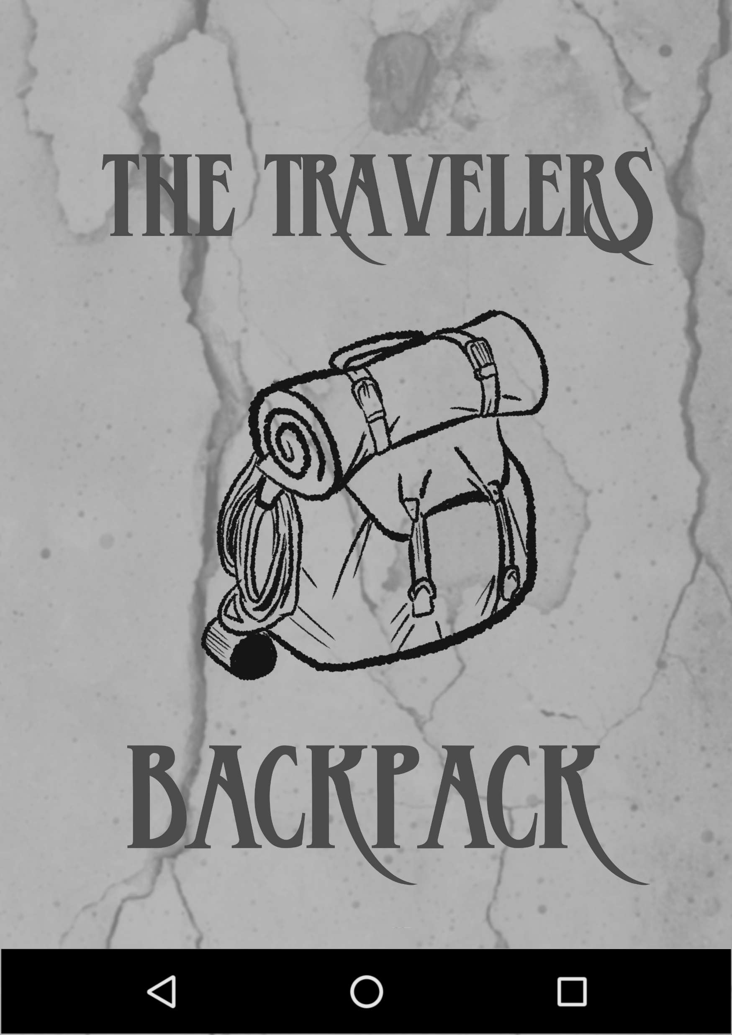
Inventarisatie App voor D&D
Fabio Ricci 2PRO-A

Slide 4
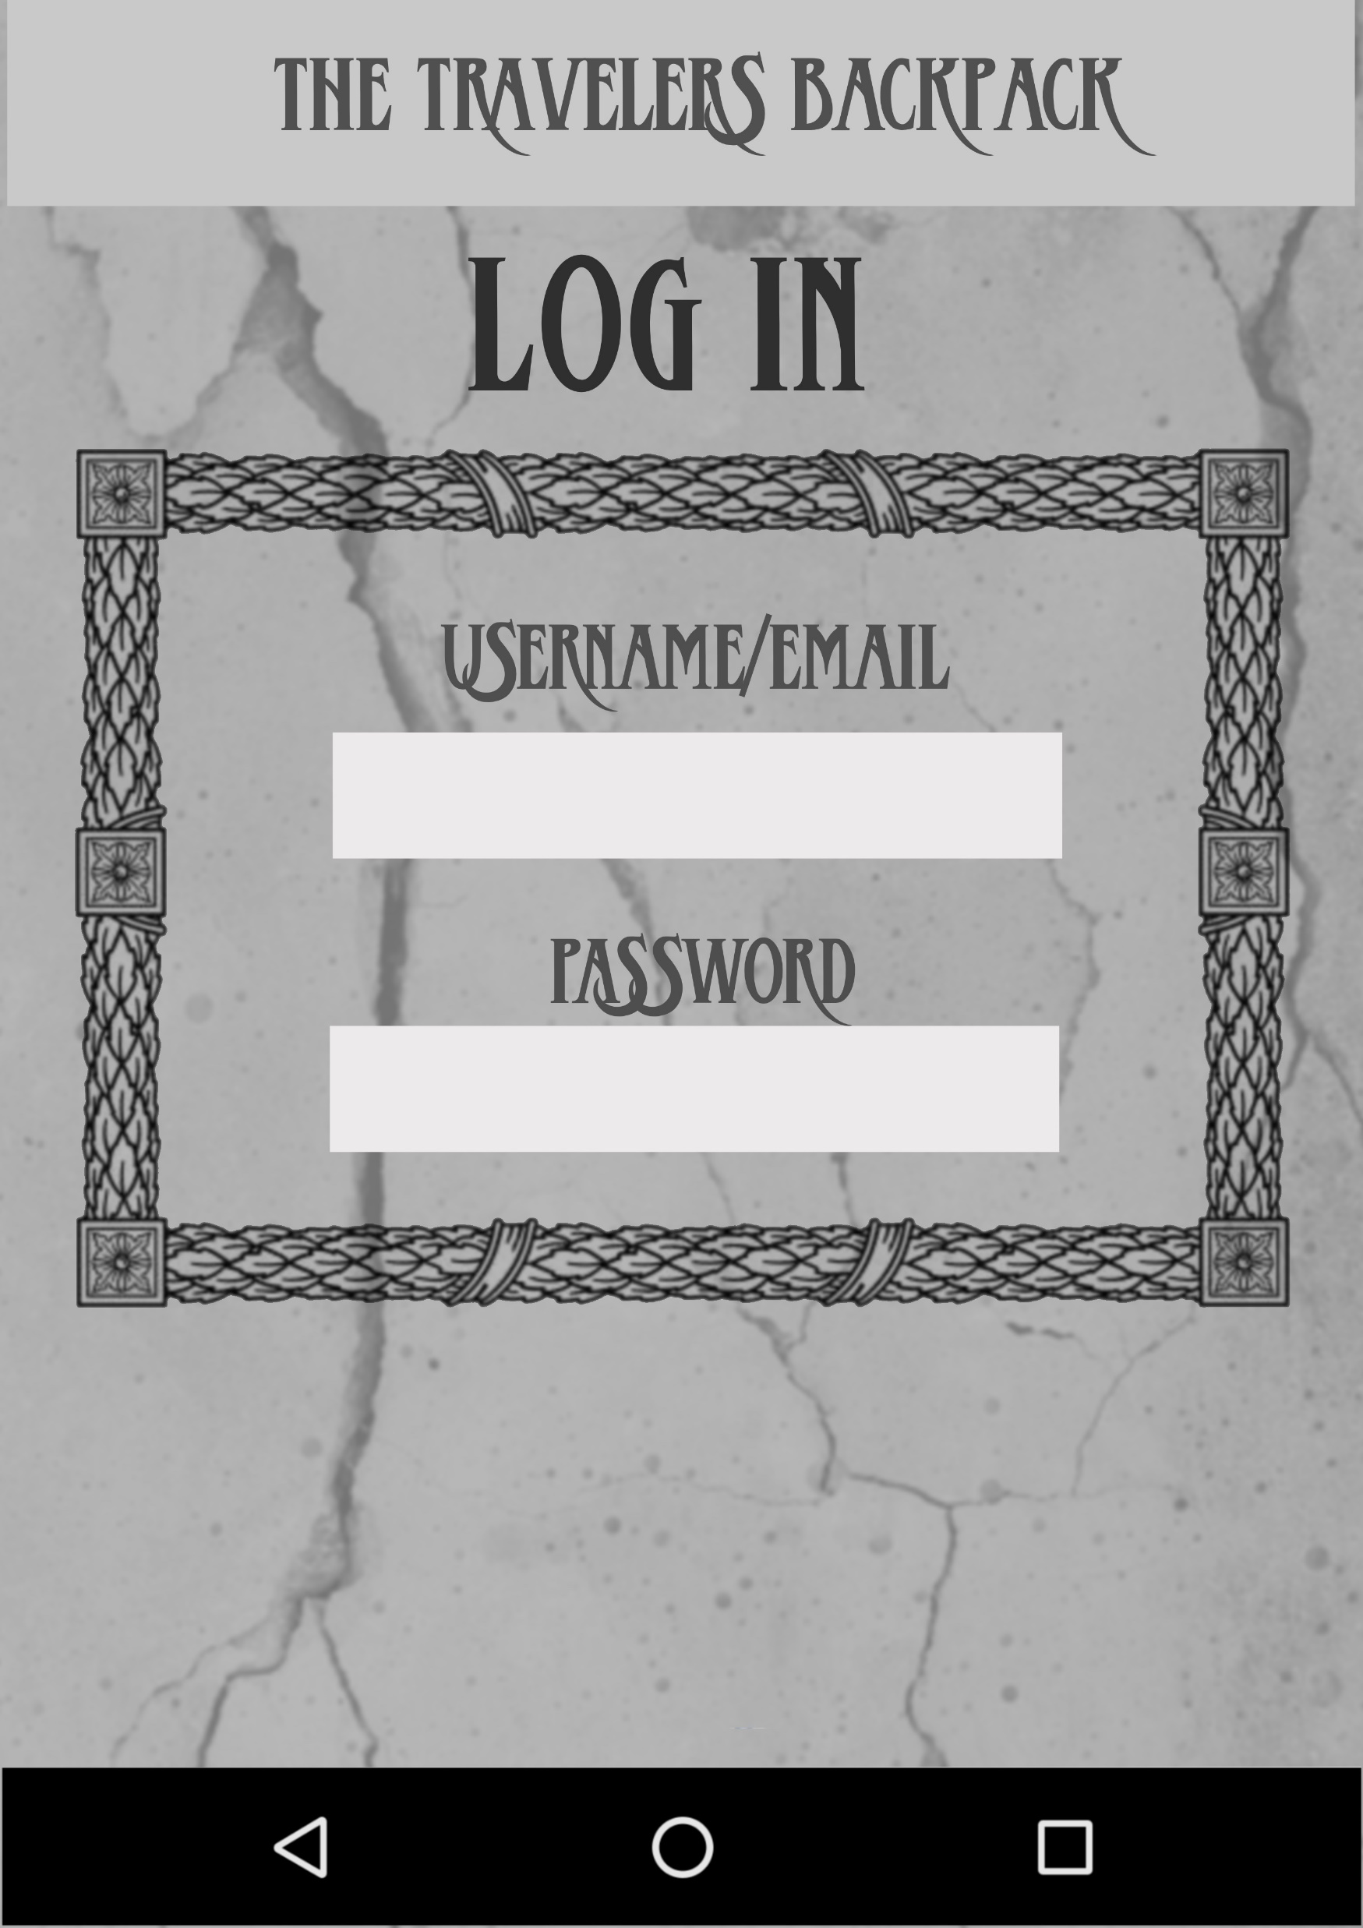
Inloggen voor jouw eigen account
Fabio Ricci 2PRO-A

Slide 5
Kiezen tussen DM of Player
DM:
- Kan items uitdelen qqn de spelers die zich in zijn vriendlijst bevinden
Player:
- Keuze uit je karakters en diens inventaris

Slide 6
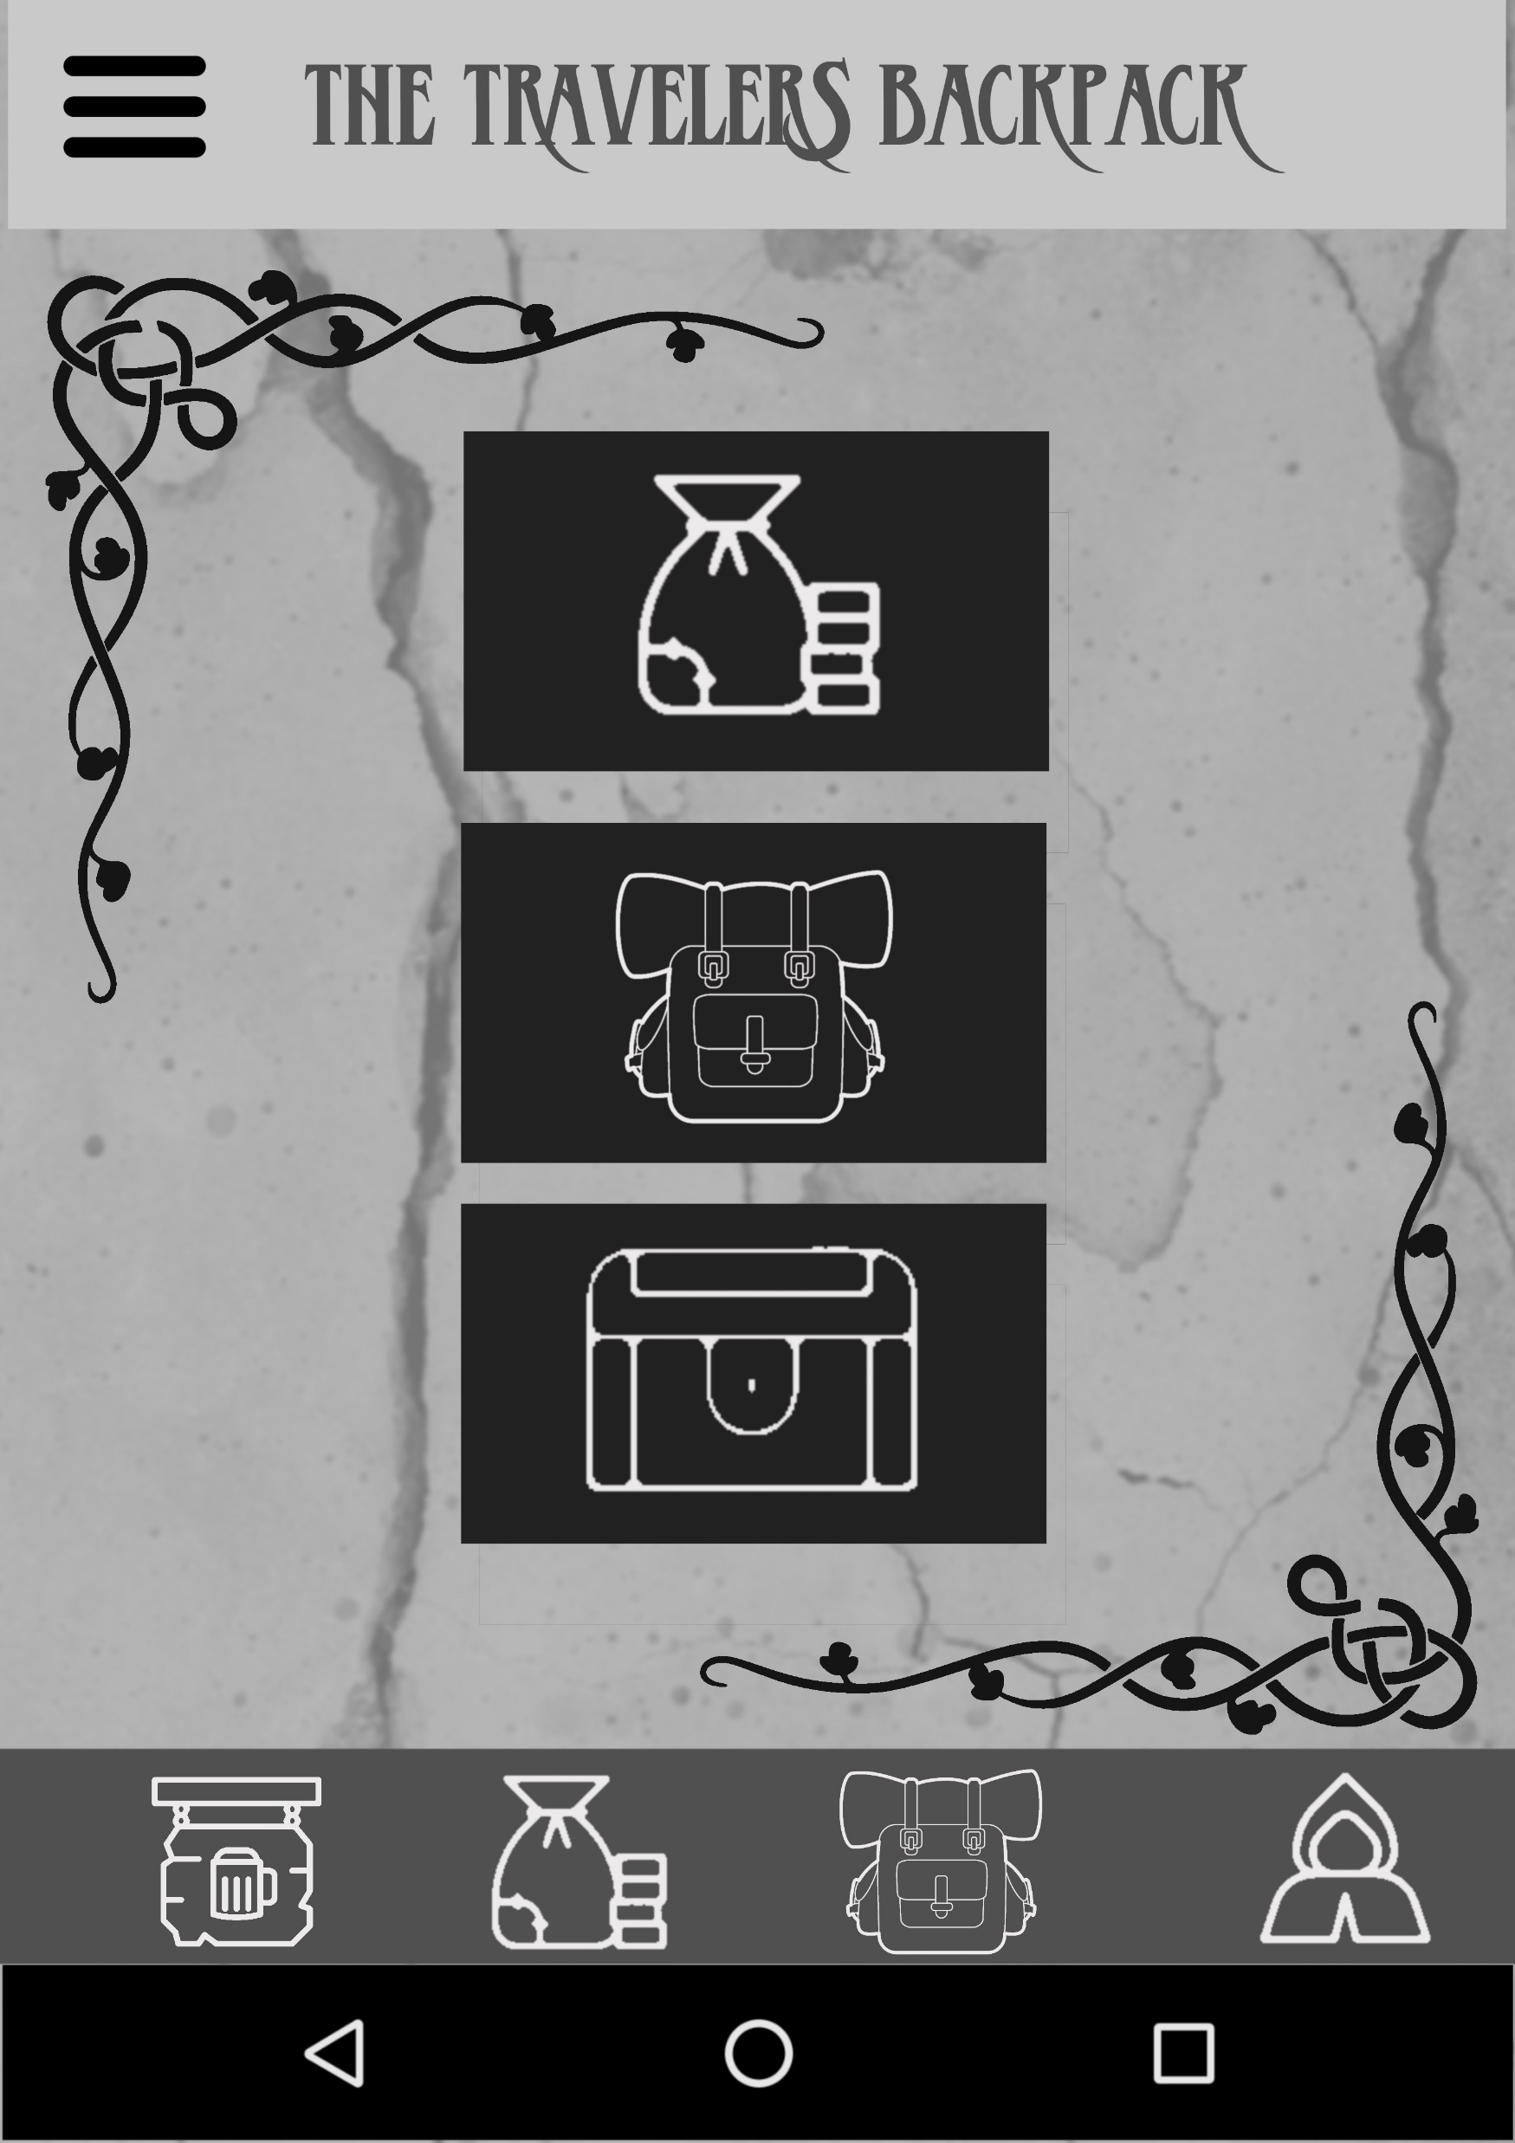
Coinpouch
Backpack
Chest
DM:
- Kan items uitdelen qqn de spelers die zich in zijn vriendlijst bevinden
Player:
- Keuze uit je karakters en diens inventaris

Slide 7
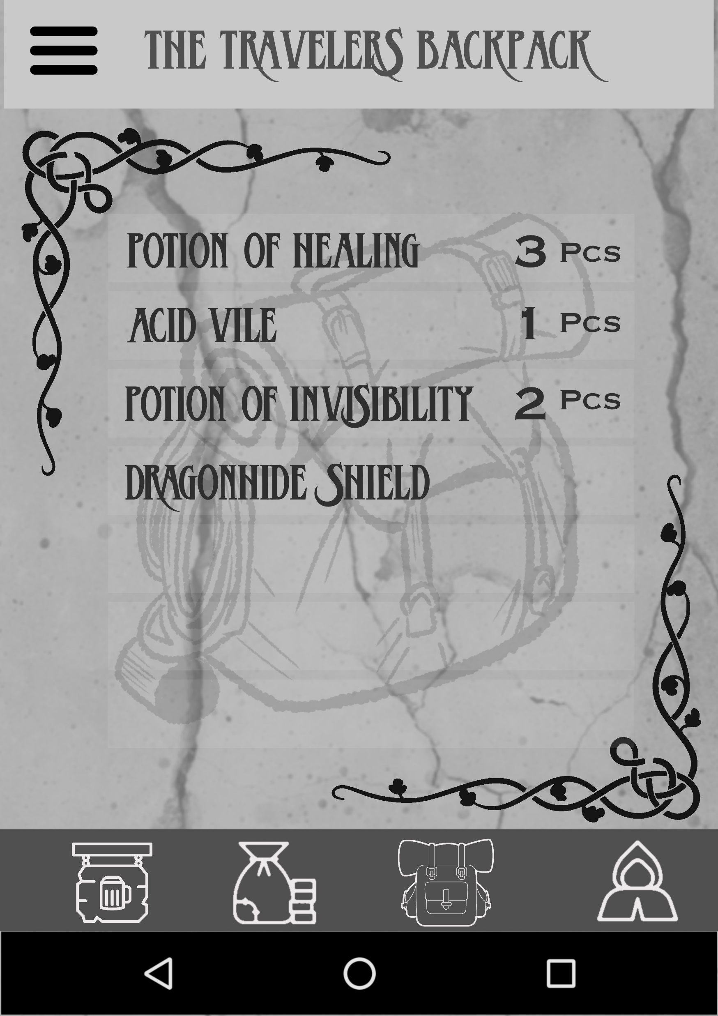
Inhoud van je rugzak kunnen bekijken en er door kunnen scrollen.
DM:
- Kan items uitdelen qqn de spelers die zich in zijn vriendlijst bevinden
Player:
- Keuze uit je karakters en diens inventaris

Slide 8
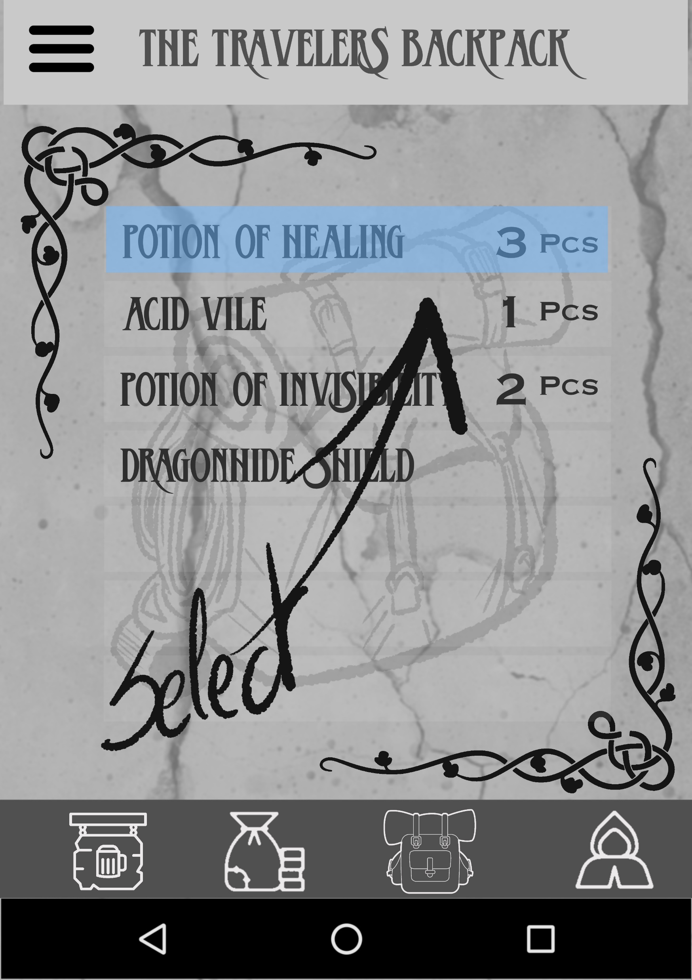
Als je iets aanklikt krijg je volgende keuze
DM:
- Kan items uitdelen qqn de spelers die zich in zijn vriendlijst bevinden
Player:
- Keuze uit je karakters en diens inventaris

Slide 9
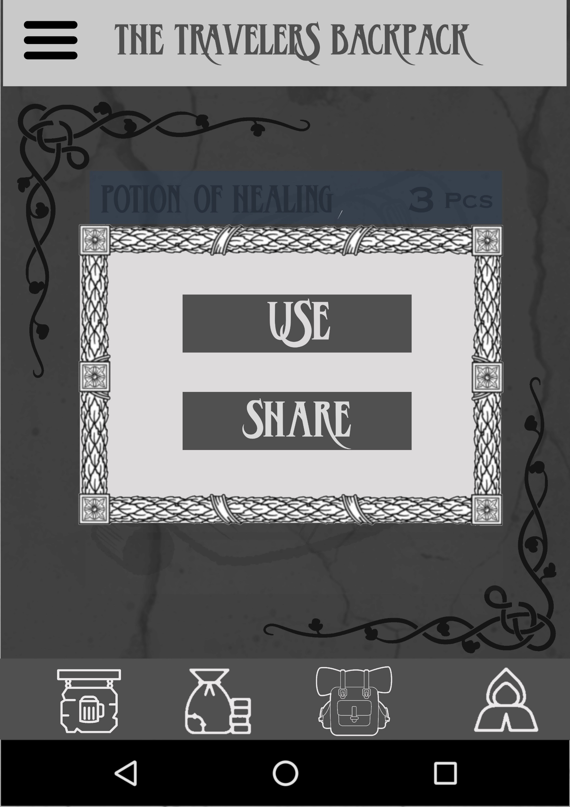
Keuze om het item te gebruiken of om het te delen met een vriend/ travelcompanion
DM:
- Kan items uitdelen qqn de spelers die zich in zijn vriendlijst bevinden
Player:
- Keuze uit je karakters en diens inventaris

Slide 10
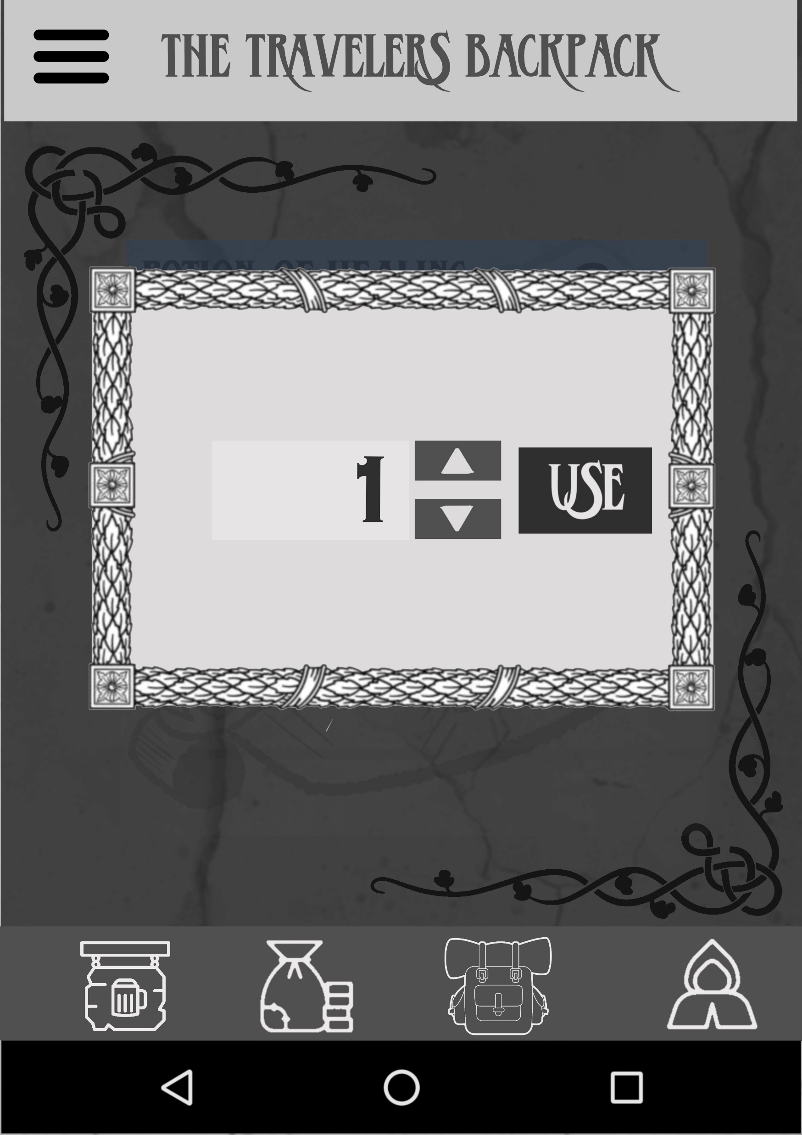
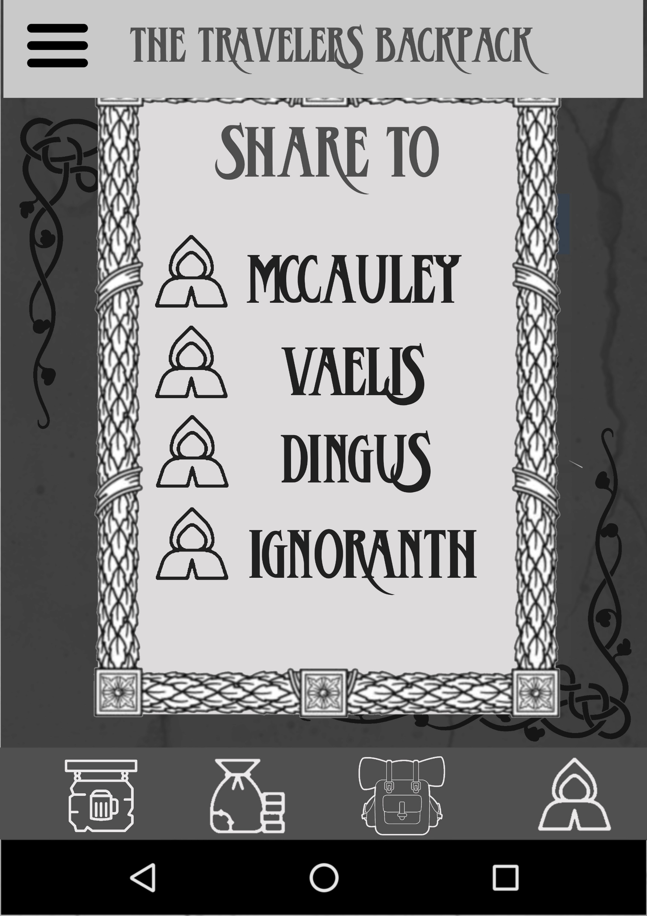
Gebruiken Delen
Keuze om het item te gebruiken of om het te delen met een vriend/ travelcompanion

Slide 11
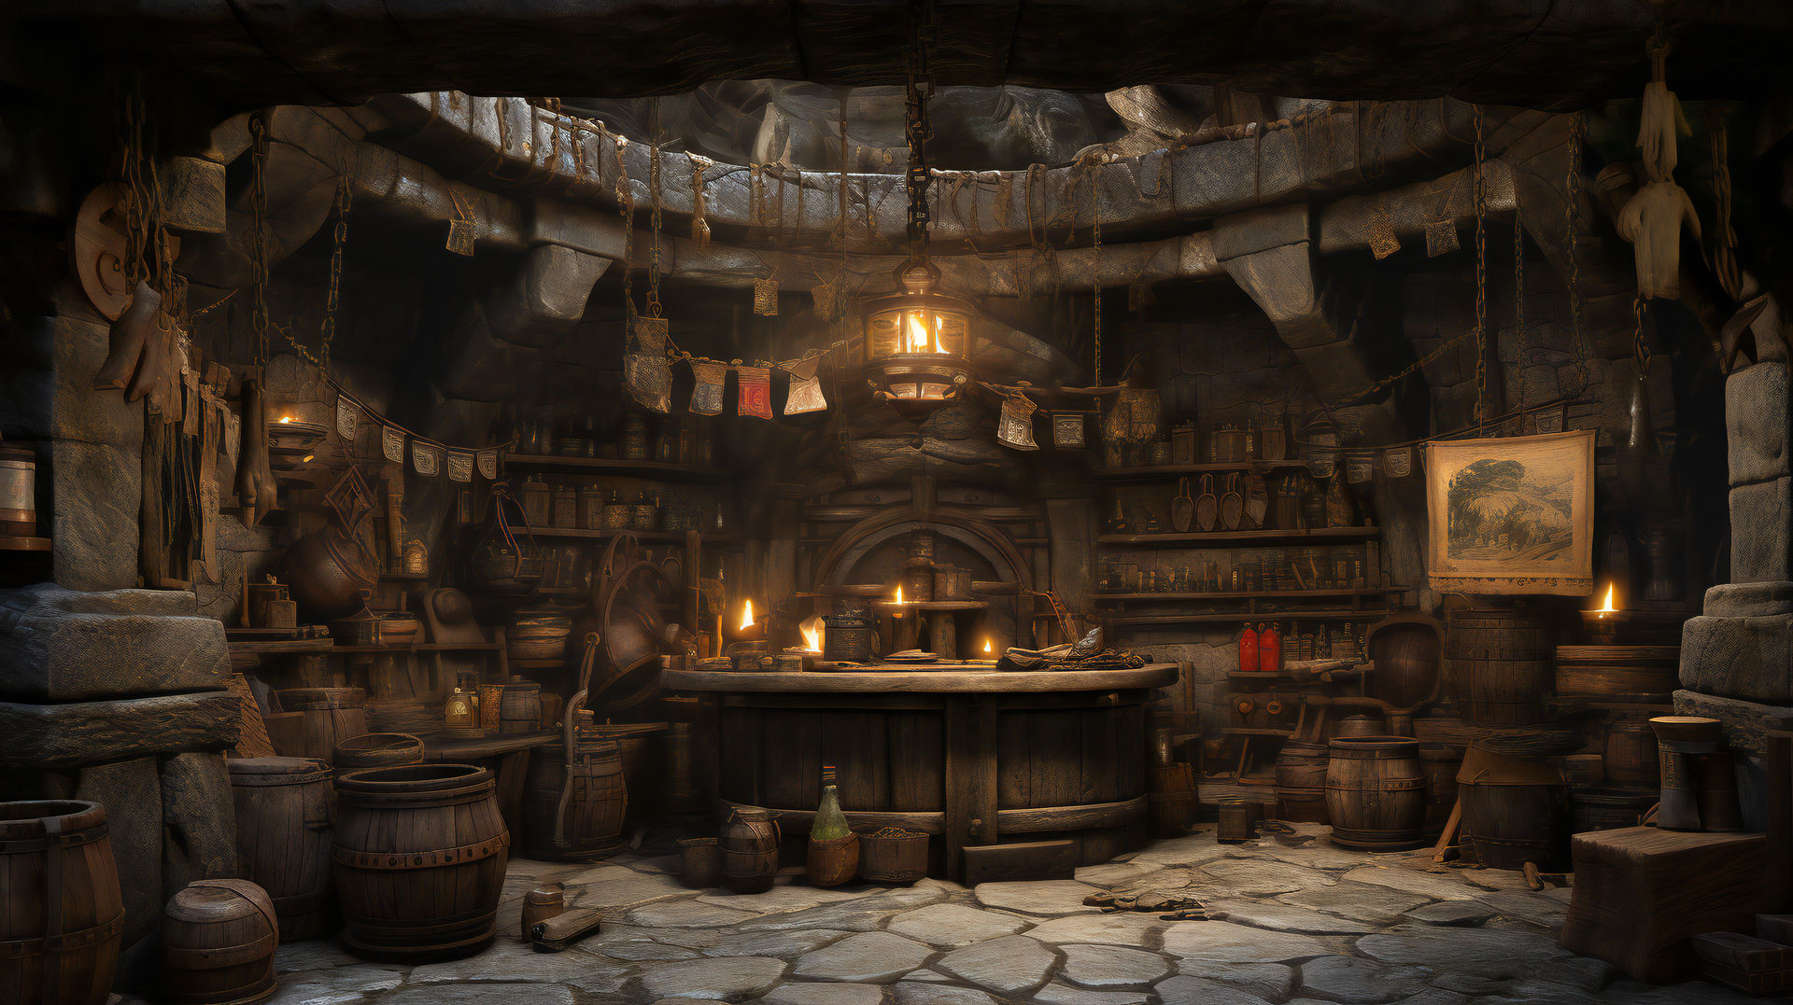
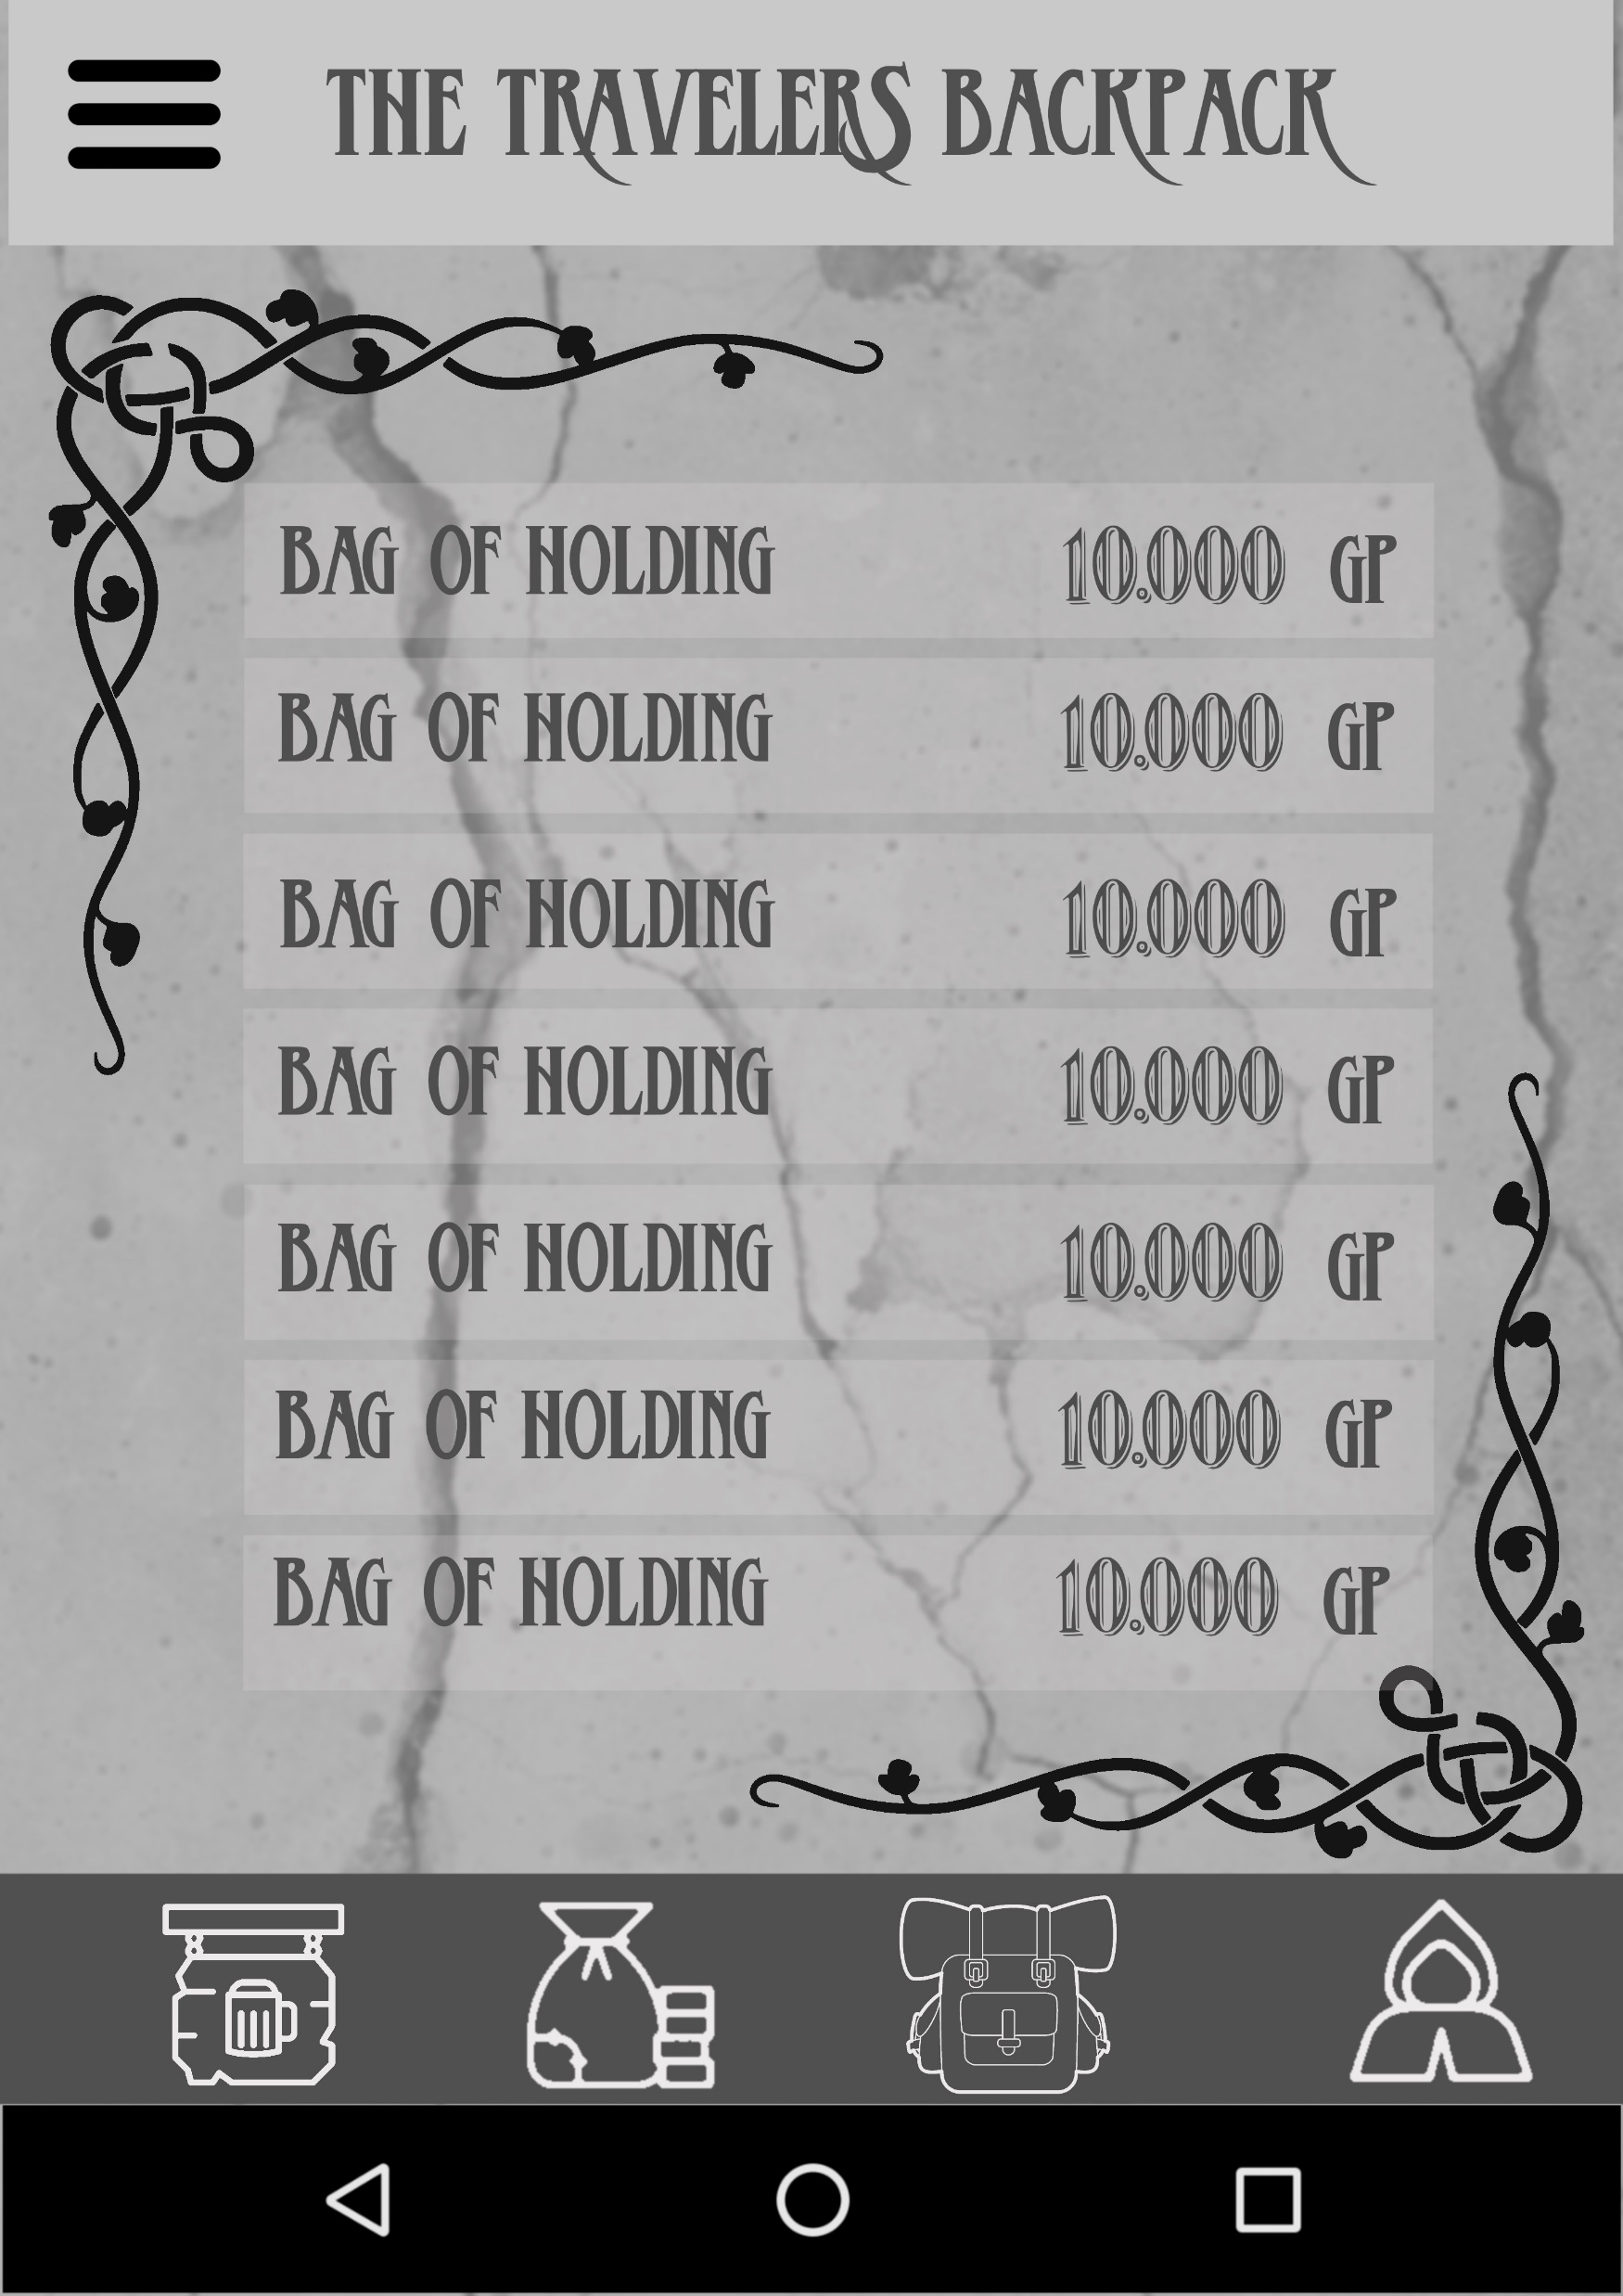
The Item Shop
Aankopen van Items of wapens of dergelijke als je in een winkel aankomt tijdens je queste.

Slide 12
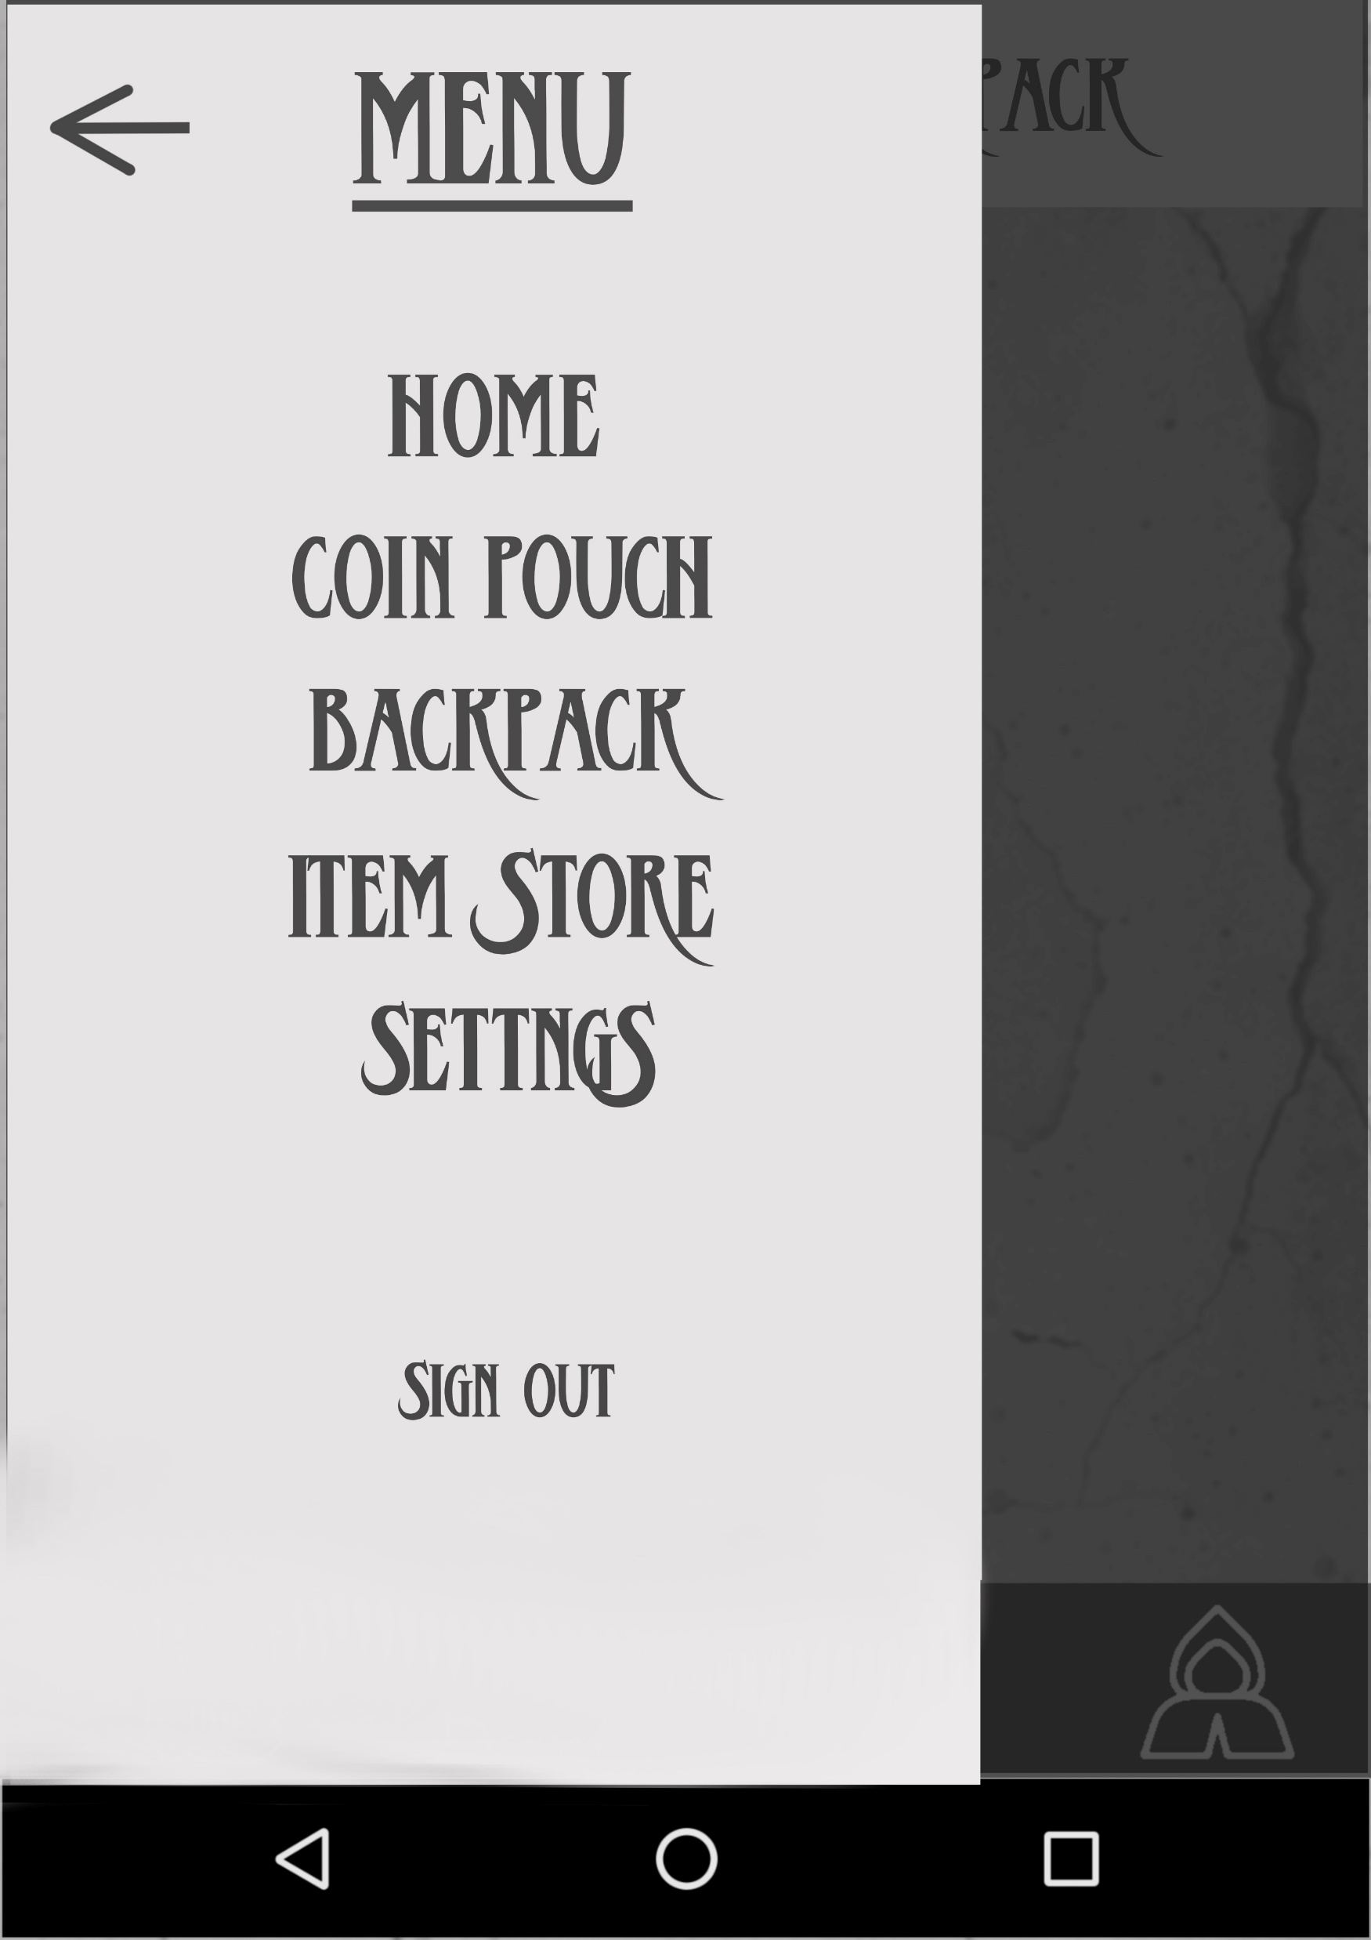
The Flyout
Overzicht vqn het menu met alle beschikbare keuze pagina’s

Slide 13
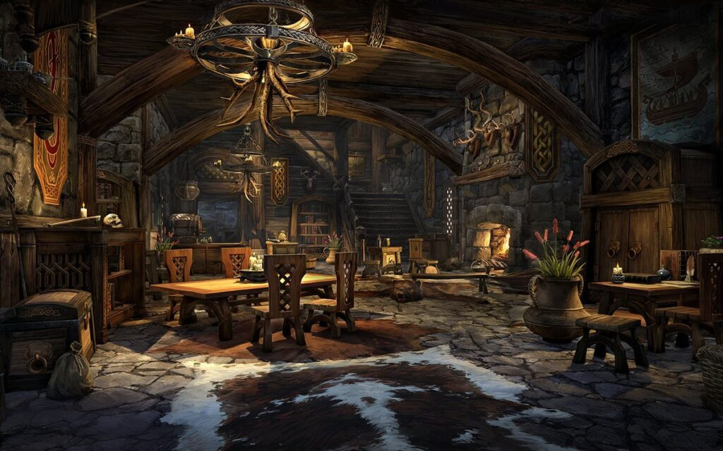
The End
Overzicht vqn het menu met alle beschikbare keuze pagina’s

